Slide 1

Tento materiál byl vytvořen rámci projektu EU peníze školám
Operačního programu Vzdělávání pro konkurenceschopnost
Název školy: |  | Základní škola a Mateřská škola, Hradec Králové, Úprkova 1
Autor: |  | Mgr. Medková Blanka
Název: |  | VY_32_INOVACE_4C_9_London (9)
Téma: |  | 4C_Aj 7.tř.
Datum ověření: |  | VM ověřen dne 29.10.2012 ve třídě 7. A, B
Číslo projektu: |  | CZ.1.07/1.4.00/21.3215
Anotace: |  | DUM je určen k rozvíjení schopnosti číst v cizím jazyce, což je velmi přínosné při učení jazyka – žáci se naučí nová slova, jejichž obsah odhadnou mnohdy i z kontextu, uvidí mnoho gramatických frází, struktur. Cílem tohoto DUMU je podpořit žáky ve schopnosti číst plynule autentický anglický text. Současně se seznámí s hlavním městem Velké Británie.

Slide 2
Old and New
There are many old buildings in London, but there are new buildings in London´s story, too.

Slide 3
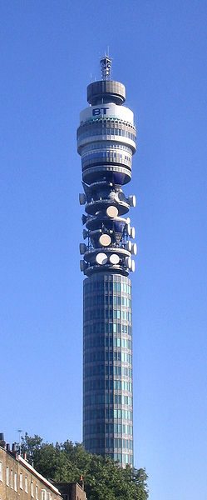
New Buildings
Telecom Tower was new in 1965. The tower was for television and radio, but it also had a restaurant at the top. The restaurant closed in 1970.

Slide 4
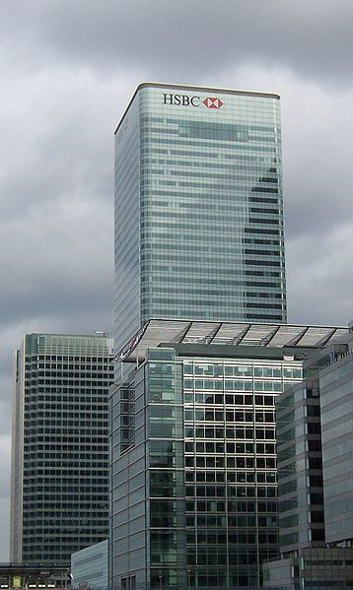
New Buildings
Canada Tower is London´s tallest building. It is also the tallest office building in Europe. It has a red light at the top, so aeroplanes can see it.

Slide 5
New Buildings
A meat company, OXO, built OXO Tower by the river in 1928. At that time, companies could not write their names in lights on the city´s buildings.

Slide 6
New Buildings
But the builders had an idea. They wrote the word OXO in the windows at the top of the building. Then they put a strong light behind the windows, so people outside could read the word. Today there is a restaurant at the top of the tower.

Slide 7
New Buildings
The London Eye is not a building, but it is the fourth tallest thing in the London sky. From the top of the London Eye, visitors can see for kilometres across the city. You go up and down again in twenty minutes.

Slide 8
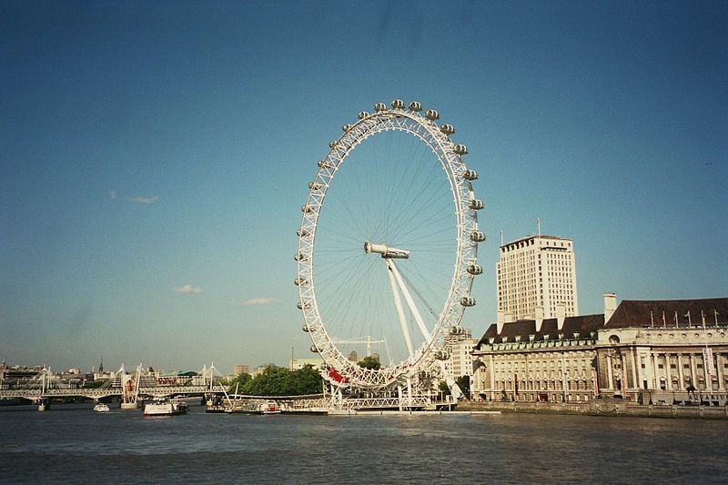

Slide 9
Old Buildings
The Great Fire of London, in 1666, destroyed the old church of St Paul´s. The government asked Christopher Wren for a new church. He started St Paul´s Cathedral in 1675.

Slide 10
Old Buildings
In 1707, when he was seventy-five, two towers went on the building. With its round top, St Paul´s Cathedral is one of London´s most beautiful buildings.

Slide 11
Old Buildings
People round the world know Big Ben. It stands next to the British government buildings at Westminster.

Slide 12
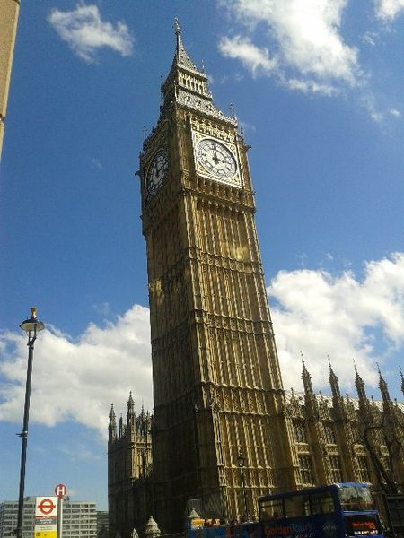
Old Buildings
But Big Ben is not the name of the clock or tower. It is the name of the bell inside St. Stephen´s Tower.

Slide 13
Old Buildings
The British fought Napoleon´s ships in 1805 and won. The city wanted to remember this, so in 1841 they built Trafalgar Square.

Slide 14
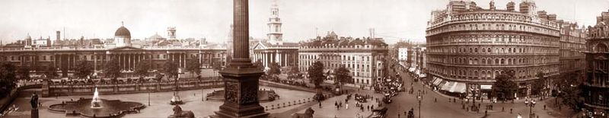
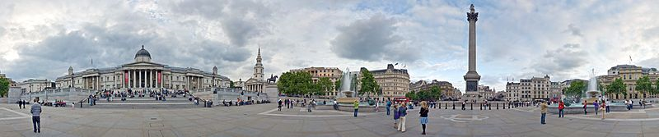
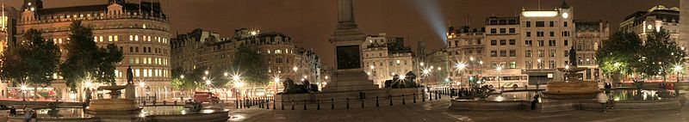

Slide 15
Tento materiál byl vytvořen rámci projektu EU peníze školám
Operačního programu Vzdělávání pro konkurenceschopnost
Použití zdroje: |  | SHIPTON, Vicky. London. Essex: Pearson Education Ltd, 2008, ISBN 978-1-4058-8164-7.
Citace: |  | AUTOR NEUVEDEN. Wikipedia.cz [online]. [cit. 9.5.2013]. Dostupný na WWW: http://cs.wikipedia.org/wiki/Soubor:BT_Tower_2004.jpg POWER, Clive. Wikipedia.cz [online]. [cit. 9.5.2013]. Dostupný na WWW: http://cs.wikipedia.org/wiki/Soubor:HSBC_Tower.jpg AUTOR NEUVEDEN. Wikipedia.cz [online]. [cit. 9.5.2013]. Dostupný na WWW: http://cs.wikipedia.org/wiki/Soubor:London_eye_501588_fh000038.jpg AUTOR NEUVEDEN. Wikipedia.cz [online]. [cit. 9.5.2013]. Dostupný na WWW: http://cs.wikipedia.org/wiki/Soubor:Big_Ben.jpg
Anotace:

Slide 16
Tento materiál byl vytvořen rámci projektu EU peníze školám
Operačního programu Vzdělávání pro konkurenceschopnost
Použití zdroje: |  | SHIPTON, Vicky. London. Essex: Pearson Education Ltd, 2008, ISBN 978-1-4058-8164-7.
Citace: |  | AUTOR NEUVEDEN. Wikipedia.cz [online]. [cit. 9.5.2013]. Dostupný na WWW: http://cs.wikipedia.org/wiki/Soubor:Trafalgar_square_night_panorama.jpg AUTOR NEUVEDEN. Wikipedia.cz [online]. [cit. 9.5.2013]. Dostupný na WWW: http://cs.wikipedia.org/wiki/Soubor:Trafalgar_Square_360_Panorama_Cropped_Sky,_London AUTOR NEUVEDEN. Wikipedia.cz [online]. [cit. 9.5.2013]. Dostupný na WWW: http://cs.wikipedia.org/wiki/Soubor:Trafalgar_square_england_1908.jpg
Anotace:

